Slide 1
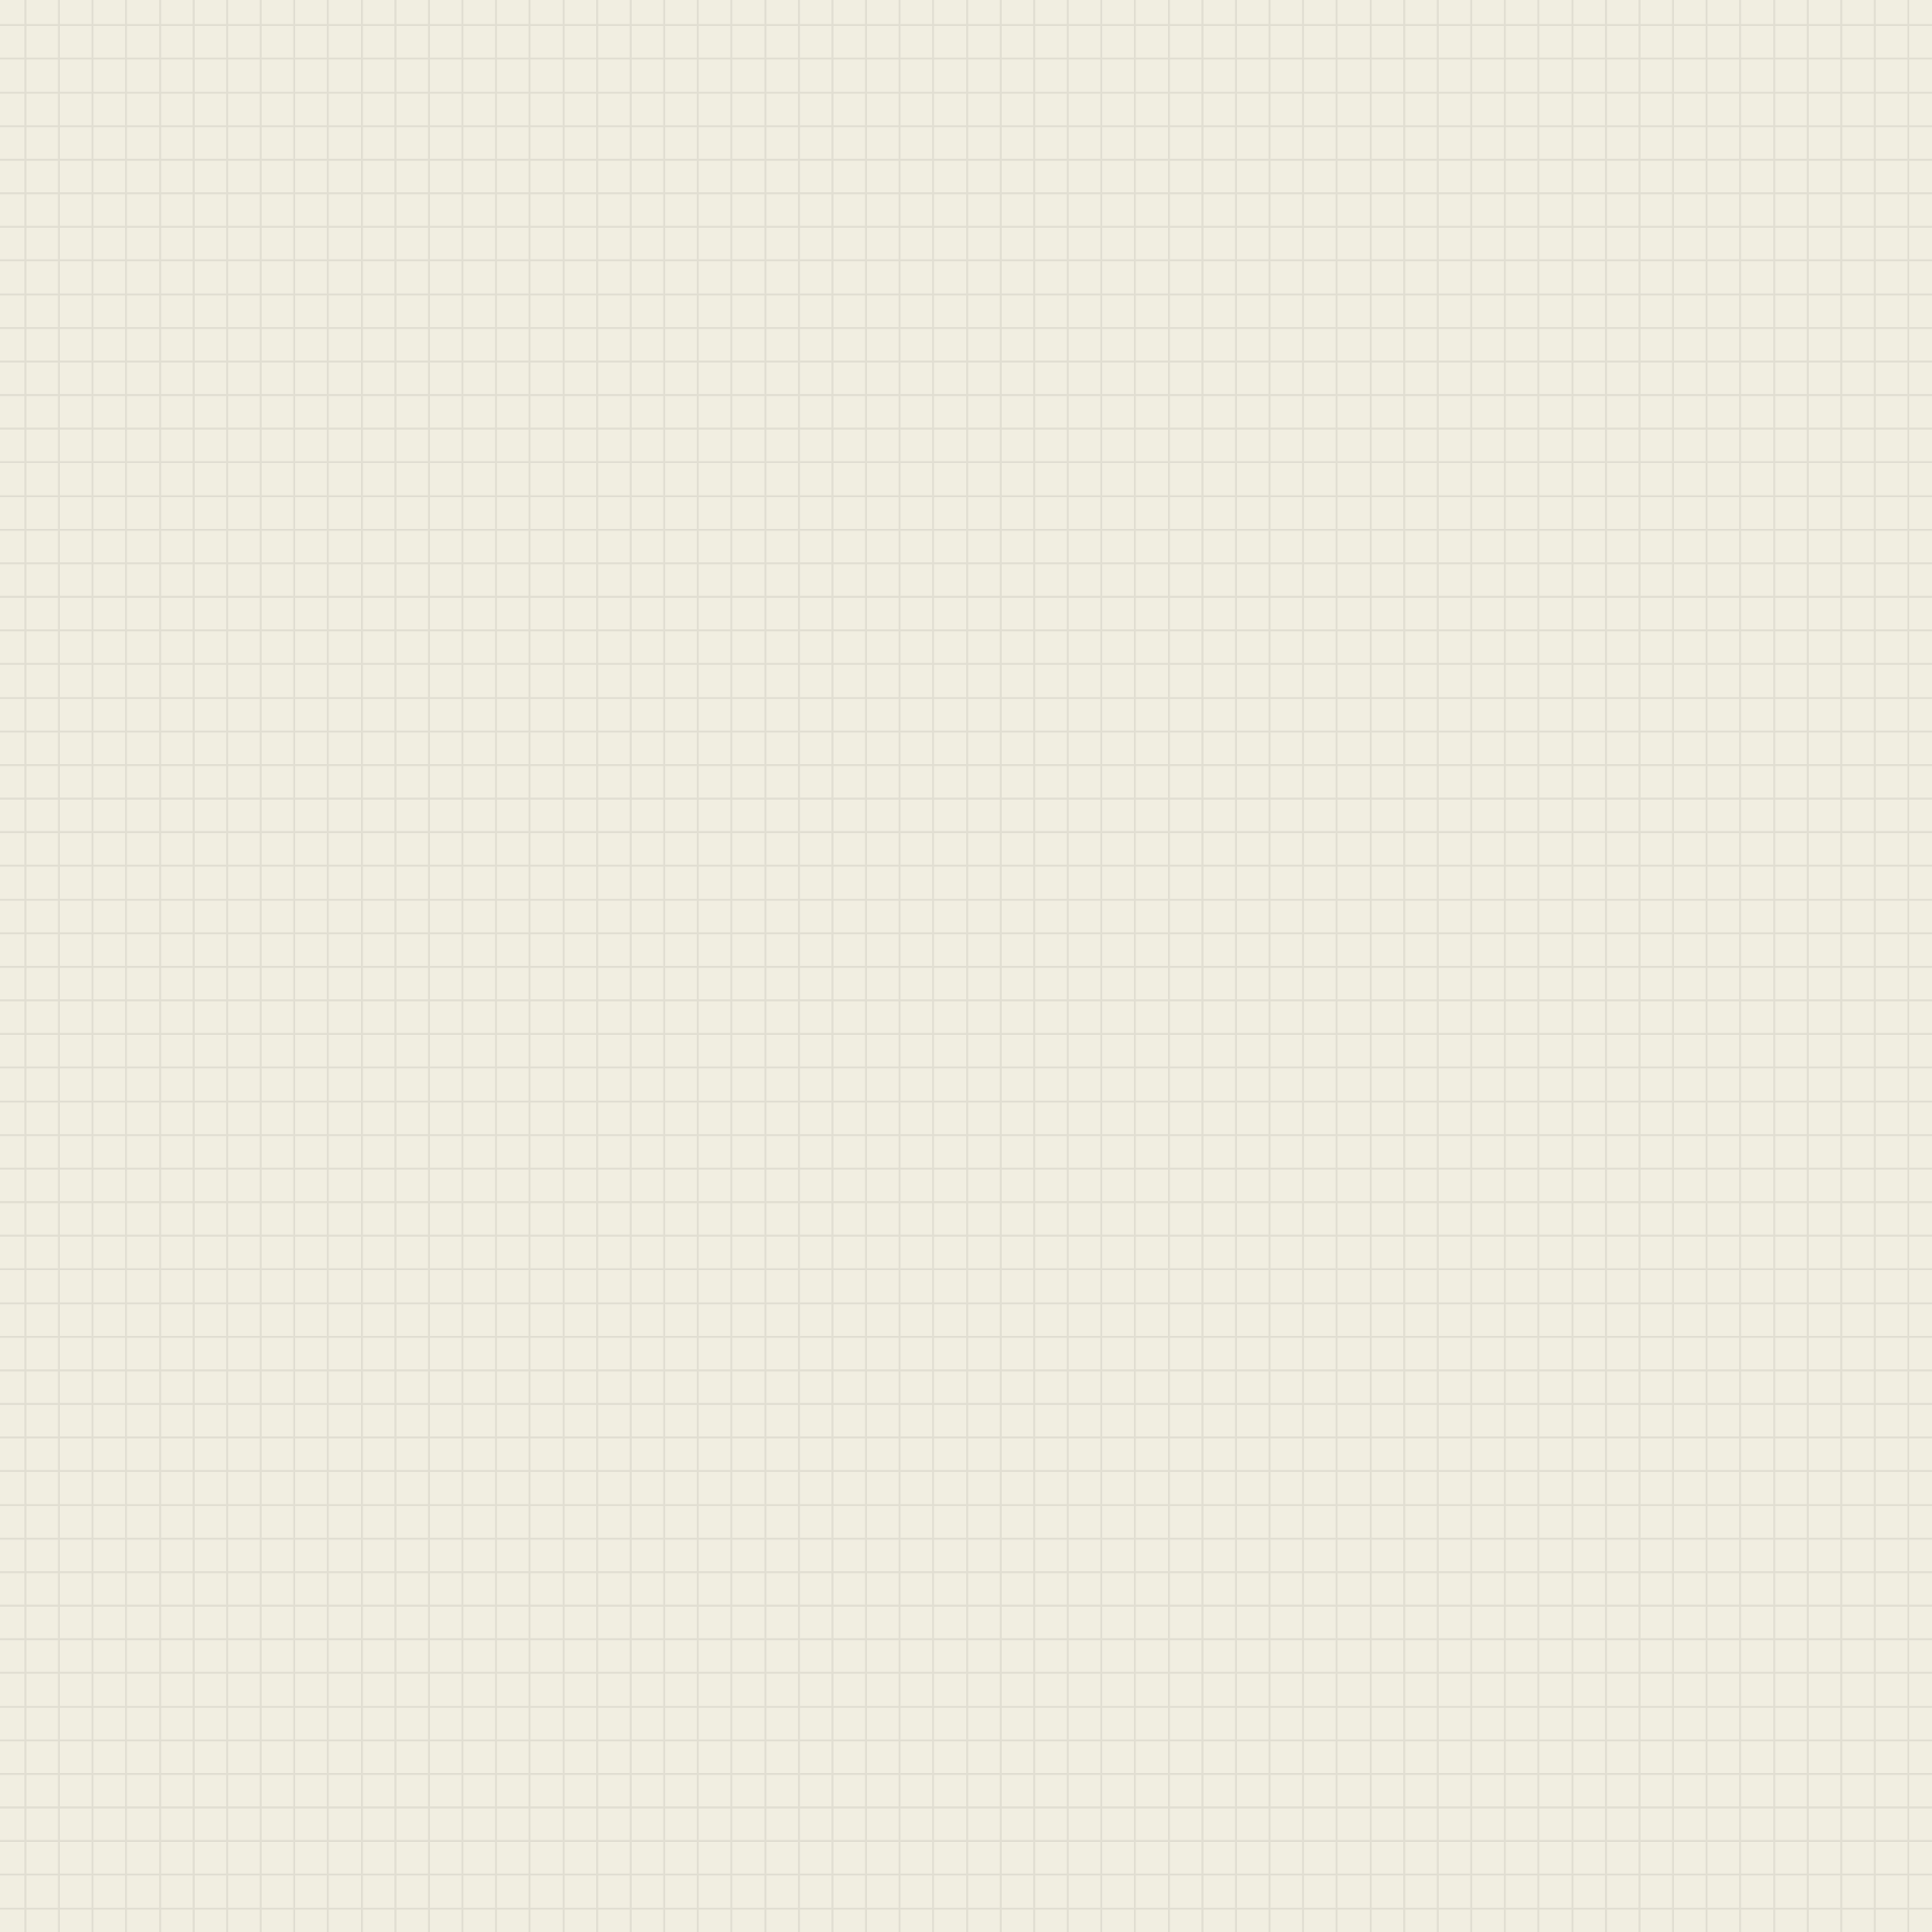

CHÀO MỪNG CÁC EM ĐẾN VỚI TIẾT HỌC!

Slide 2


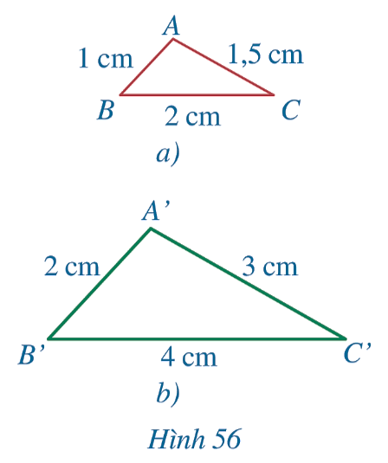

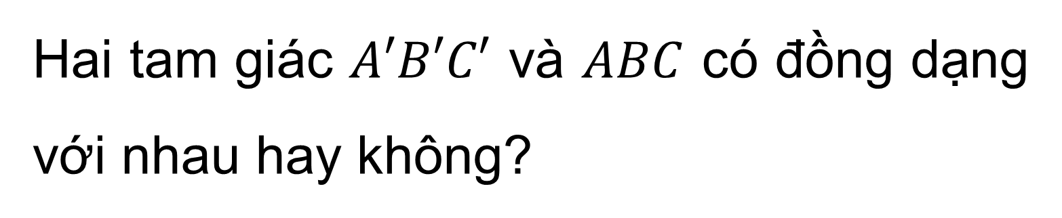

KHỞI ĐỘNG
Mảnh đất trồng hoa của nhà bạn Hằng có dạng hình tam giác với độ dài các cạnh là $2m,3m,4m$. Bạn Hằng vẽ tam giác $ABC$ có độ dài các cạnh là $1cm;1,5cm;2cm$ để mô tả hình ảnh mảnh vườn đó (Hình 56a). Bạn Khôi nói rằng tam giác $ABC$nhỏ quá và vẽ tam giác $A′B′C′$ có độ dài các cạnh là $2 cm,3 cm,4 cm$(Hình 56b).
Hai tam giác $A′B′C′$ và $ABC$ có đồng dạng với nhau hay không?

Slide 3


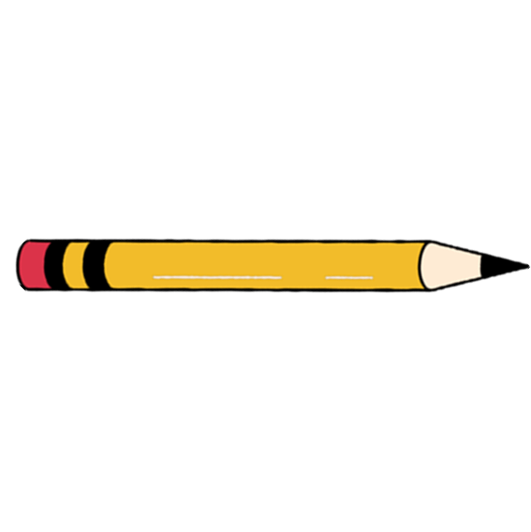
CHƯƠNG VIII. TAM GIÁC ĐỒNG DẠNG.
HÌNH ĐỒNG DẠNG
BÀI 6. TRƯỜNG HỢP ĐỒNG DẠNG THỨ NHẤT CỦA TAM GIÁC

Slide 4


NỘI DUNG BÀI HỌC
I
II
Trường hợp đồng dạng thứ nhất: Cạnh – cạnh – cạnh
Áp dụng trường hợp đồng dạng thứ nhất của tam giác vào tam giác vuông

Slide 5


I. Trường hợp đồng dạng
thứ nhất: Cạnh – cạnh – cạnh

Slide 6




HĐ1: Quan sát Hình 56 và so sánh các tỉ số:
$$\frac{A′B′}{AB}=\frac{A′C′}{AC}=\frac{B′C′}{BC}$$
Quan sát Hình ta thấy
$$\frac{A′B′}{AB}=\frac{A′C′}{AC}=\frac{B′C′}{BC}$$
$$\left(vì \frac{2}{1}=\frac{3}{1,5}=\frac{4}{2}\right)$$

Slide 7

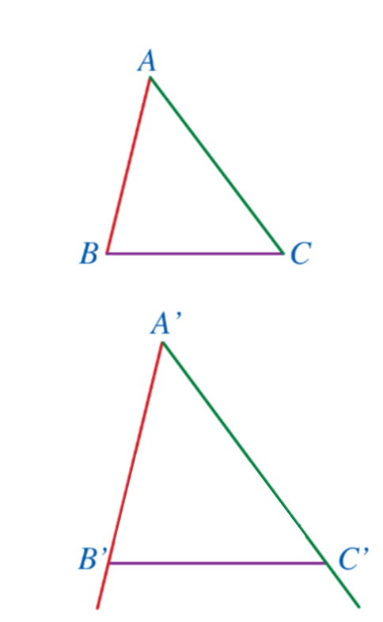
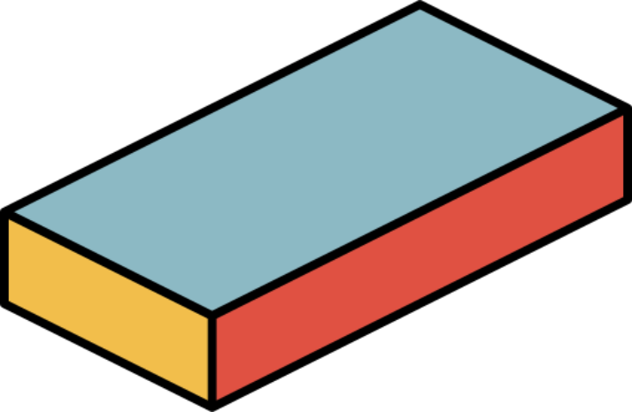

Định lí
Nếu ba cạnh của tam giác này tỉ lệ với ba cạnh của tam giác kia thì hai tam giác đó đồng dạng với nhau.
GT | $$∆ABC, ∆A^{′}B^{′}C^{′},$$ $$\frac{A^{′}B^{′}}{AB}=\frac{A^{′}C^{′}}{AC}=\frac{B^{′}C^{′}}{BC}$$
KL | $∆A^{′}B^{′}C^{′} ᔕ ∆ABC$

Slide 8

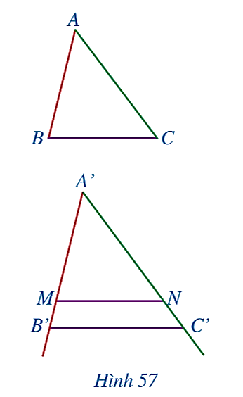


Chứng minh:
Trường hợp 1: $\frac{A^{′}B^{′}}{AB}=1$
Khi đó: $A′B′= AB, B′C′ = BC, C′A′ = CA.$
Suy ra $∆A′B′C′= ∆ABC$(c.c.c). Vì vậy $∆A^{′}B^{′}C^{′} ᔕ ∆ABC.$
Trường hợp 2: $\frac{A^{′}B^{′}}{AB}≠1$
Trên tia $A′B′$ lấy điểm $M$ sao cho $A′M = AB$.
Trên tia $A′C′$ lấy điểm $N$ sao cho $A′N = AC$ (Hình 57).
Vì $\frac{A^{′}B^{′}}{AB}=\frac{A^{′}C^{′}}{AC}$ và $A^{′}M = AB,A′N = AC$ nên $\frac{A^{′}B^{′}}{A^{′}M}=\frac{A^{′}C^{′}}{A^{′}N}$
Suy ra $MN \text{//} B^{′}C′$ (định lí Thalès đảo).

Slide 9

Chứng minh:
Do đó $\frac{MN}{B^{′}C^{′}}=\frac{A^{′}N}{A^{′}C^{′}}$ (hệ quả của định lí Thalès).
Từ đó ta có $\frac{MN}{B^{′}C^{′}}=\frac{A^{′}N}{A^{′}C^{′}}=\frac{AC}{A^{′}C^{′}}=\frac{BC}{B^{′}C^{′}},$ suy ra $MN=BC$
Xét hai tam giác $A′MN$ và $ABC$ có:
$$A^{′}M=AB,A^{′}N=AC, MN=BC$$
Suy ra $∆A^{′}MN=∆ABC$ (c.c.c)
Do đó $∆A^{′}MN ᔕ ∆ABC.$
Vì $MN \text{//} B^{′}C′$ nên theo định lí trang 72 ta có
$$∆A′B′C′ ᔕ ∆A^{′}MN$$
Vậy $∆A^{′}B^{′}C^{′}ᔕ ∆ABC.$

Slide 10

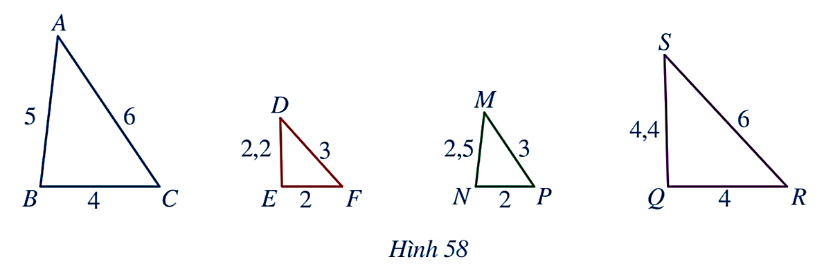

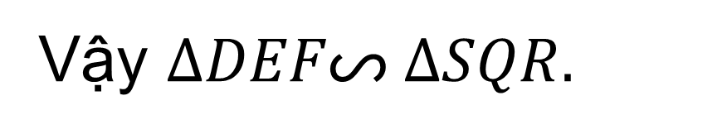
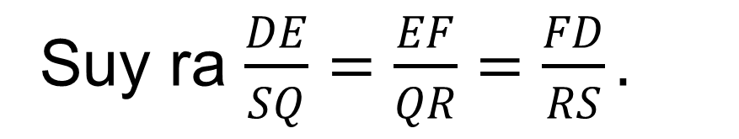
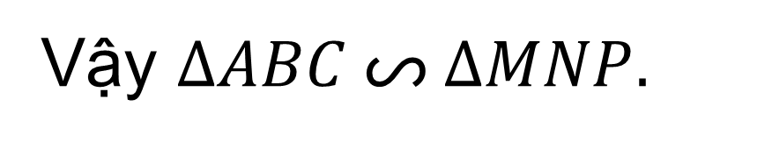
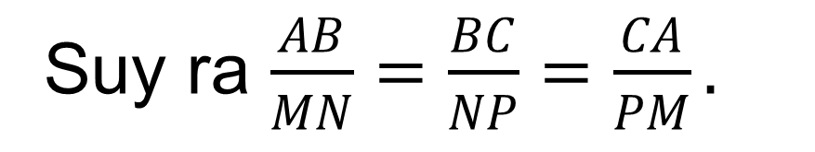
Ví dụ 1: Quan sát Hình 58 và chỉ ra hai cặp tam giác đồng dạng:
Giải
Xét hai tam giác $ABC$ và $MNP$, ta có: $\frac{AB}{MN}=\frac{5}{2,5}=2, \frac{BC}{NP}=\frac{4}{2}=2, \frac{CA}{PM}=\frac{6}{3}=2$
Suy ra $\frac{AB}{MN}=\frac{BC}{NP}=\frac{CA}{PM}.$
Vậy $∆ABC ᔕ ∆MNP.$
Xét hai tam giác $DEF$ và $SQR$, ta có: $\frac{DE}{SQ}=\frac{2,2}{4,4}=\frac{1}{2}, \frac{EF}{QR}=\frac{2}{4}=\frac{1}{2}, \frac{FD}{RS}=\frac{3}{6}=\frac{1}{2}$
Suy ra $\frac{DE}{SQ}=\frac{EF}{QR}=\frac{FD}{RS}.$
Vậy $∆DEFᔕ ∆SQR.$

Slide 11
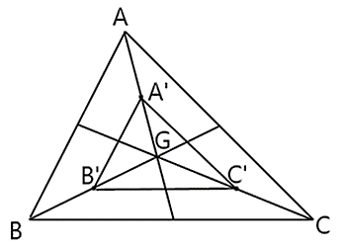
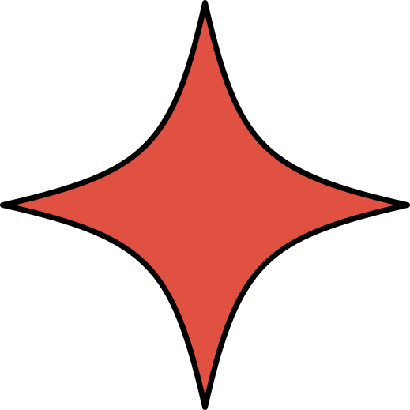

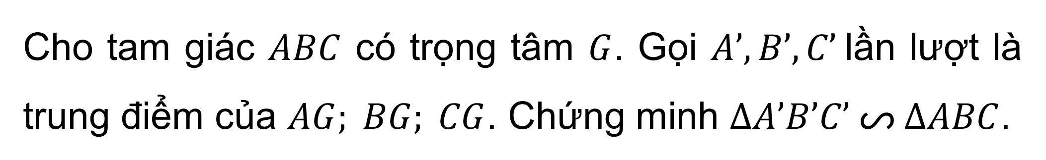

Cho tam giác $ABC$ có trọng tâm $G$. Gọi $A’, B’, C’$lần lượt là trung điểm của $AG; BG; CG$. Chứng minh $∆A’B’C’ ᔕ ∆ABC$.
Luyện tập 1
Giải
Do $A^{′}, B^{′}, C^{′}$ lần lượt là trung điểm các cạnh $AG, BG, CG$ nên $A^{′}B^{′};B^{′}C^{′};C^{′}A^{′}$ lần lượt là đường trung bình của các $∆AGB;∆BGC;∆CGA$
Theo tính chất đường trung bình của tam giác, suy ra: $\frac{A^{′}B^{′}}{AB}=\frac{A^{′}C^{′}}{AC}=\frac{B^{′}C^{′}}{BC}=\frac{1}{2}$
Vì vậy $ΔA^{′}B^{′}C^{′} ᔕ ΔABC$ (c.c.c).

Slide 12
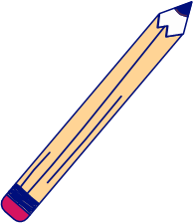
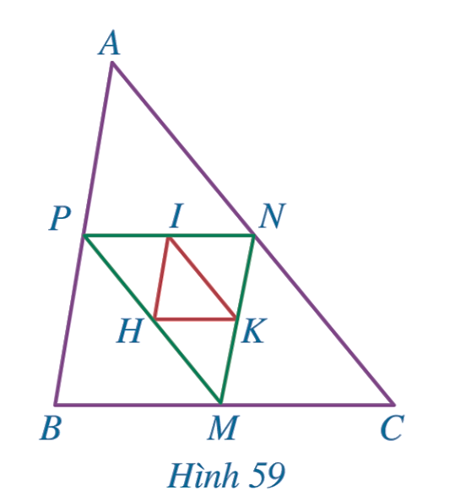


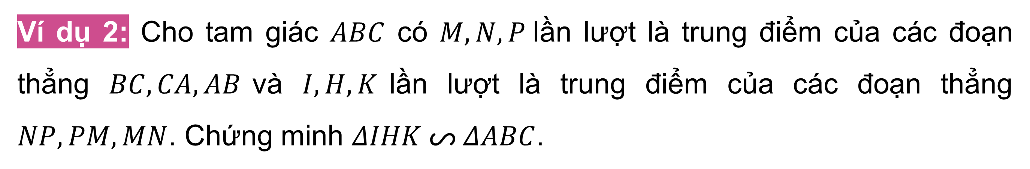
Ví dụ 2: Cho tam giác $ABC$ có $M, N, P$lần lượt là trung điểm của các đoạn thẳng $BC, CA, AB$và $I, H, K$lần lượt là trung điểm của các đoạn thẳng $NP, PM, MN$. Chứng minh $ΔIHK ᔕ ΔABC$.
Giải
Vì $M, N$ lần lượt là trung điểm của các cạnh $BC, CA$ nên $MN$ là đường trung bình của tam giác $ABC$.
Suy ra $MN=\frac{1}{2}AB (1).$
Vì $I, H$lần lượt là trung điểm của các cạnh $NP, PM$ nên $IH$ là đường trung bình của tam giác $MNP.$
Suy ra $IH=\frac{1}{2}MN (2).$

Slide 13

Ví dụ 2: Cho tam giác $ABC$ có $M, N, P$lần lượt là trung điểm của các đoạn thẳng $BC, CA, AB$và $I, H, K$lần lượt là trung điểm của các đoạn thẳng $NP, PM, MN$. Chứng minh $ΔIHK ᔕ ΔABC$.
Giải
Từ hai đẳng thức (1) và (2), ta có $IH=\frac{1}{4}AB$
Chứng minh tương tự, ta cũng có
$HK=\frac{1}{4}BC , KI=\frac{1}{4}CA$
Vì $\frac{IH}{AB}=\frac{HK}{BC}=\frac{KI}{CA}=\frac{1}{4}$ nên $ΔIHK ᔕ ΔABC.$

Slide 14
II. Áp dụng trường hợp
đồng dạng thứ nhất của tam giác
vào tam giác vuông

Slide 15
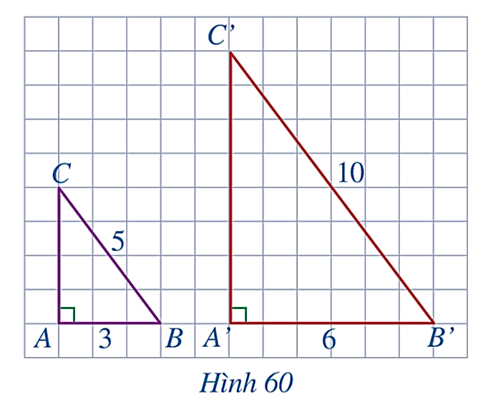
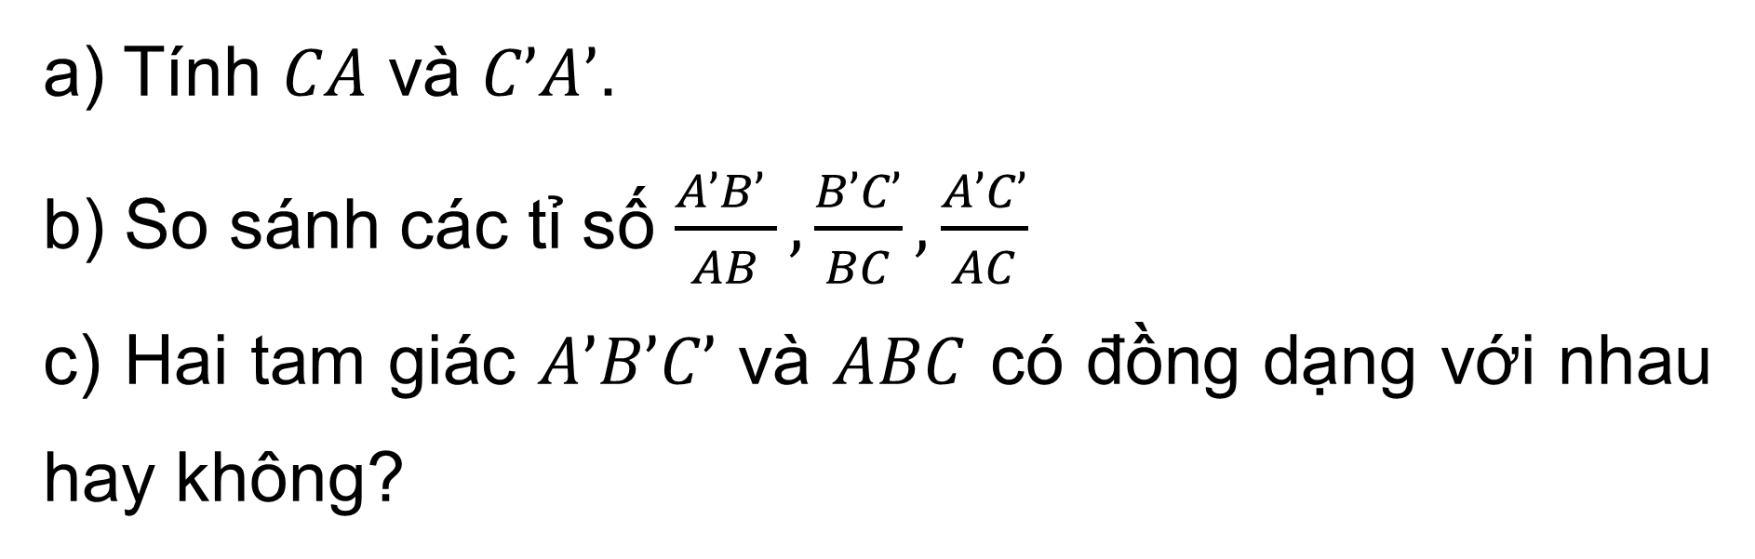
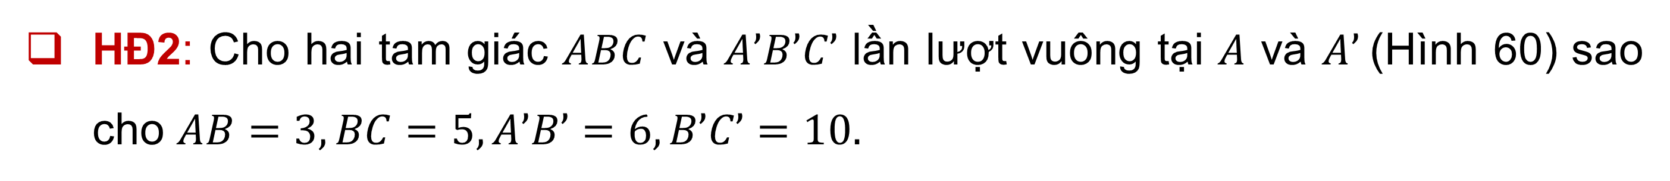
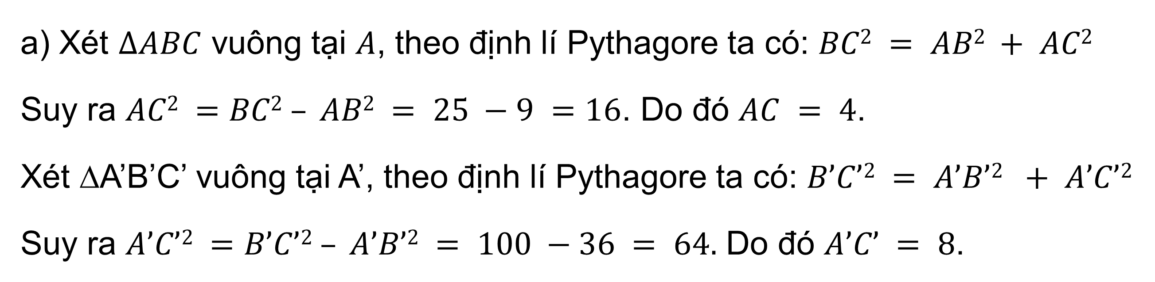
HĐ2: Cho hai tam giác $ABC$ và $A’B’C’$ lần lượt vuông tại $A$ và $A’$(Hình 60) sao cho $AB=3, BC=5, A’B’=6, B’C’=10.$
a) Tính $CA$ và $C’A’$.
b) So sánh các tỉ số $\frac{A’B’ }{AB},\frac{B’C’}{BC},\frac{A’C’}{AC}$
c) Hai tam giác $A’B’C’$ và $ABC$ có đồng dạng với nhau hay không?
Giải
a) Xét $∆ABC$ vuông tại $A$, theo định lí Pythagore ta có: $BC2 = AB2 + AC2$
Suy ra $AC2 =BC2 – AB2 = 25 −9 =16$. Do đó $AC = 4$.
Xét ∆A’B’C’ vuông tại A’, theo định lí Pythagore ta có: $B’C’2 = A’B’2 + A’C’2$
Suy ra $A’C’2 =B’C’2 – A’B’2 = 100 −36 = 64.$ Do đó $A’C’ = 8$.

Slide 16

Giải
b) Ta có:
$$\frac{A’B’}{AB}=\frac{6}{3}=2, \frac{B’C’}{BC}=\frac{10}{5}=2, \frac{C’A’}{CA}=\frac{8}{4}=2$$
Do đó
$$\frac{A’B’}{AB}= \frac{B’C’}{BC}= \frac{C’A’}{CA}=2$$
c) Xét $∆ABC$và $∆A’B’C’$có:
$$\frac{A’B’}{AB}= \frac{B’C’}{BC}= \frac{C’A’}{CA}$$
Suy ra $∆A’B’C’ ᔕ ∆ABC$(c.c.c).

Slide 17
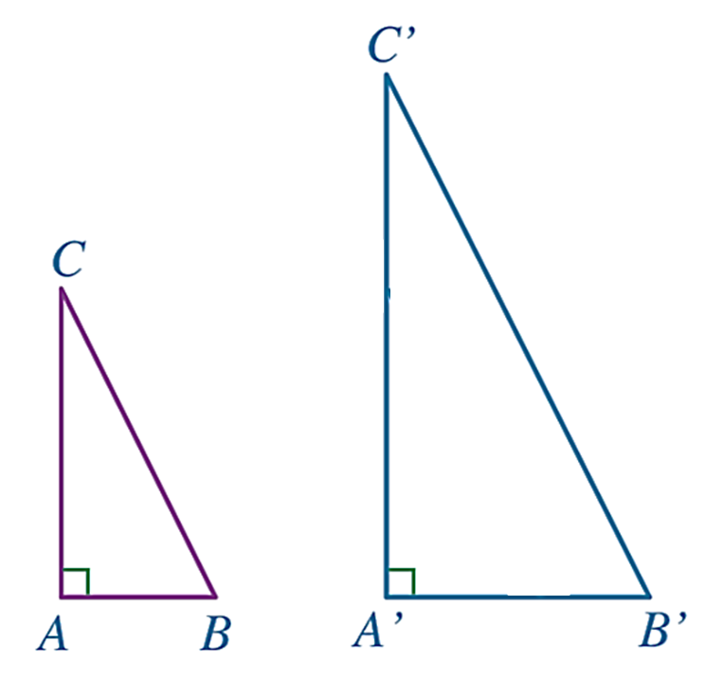

Định lí
Nếu cạnh huyền và một cạnh góc vuông của tam giác này tỉ lệ với cạnh huyền và một cạnh góc vuông của tam giác vuông kia thì hai tam giác vuông đó đồng dạng.
GT | $∆ABC, ∆A^{′}B^{′}C^{′}, \hat{A}=\hat{A}={90}^{o}$ $$\frac{B^{′}C^{′}}{BC}=\frac{A^{′}B^{′}}{AB}$$
KL | $∆A^{′}B^{′}C^{′} ᔕ ∆ABC$

Slide 18
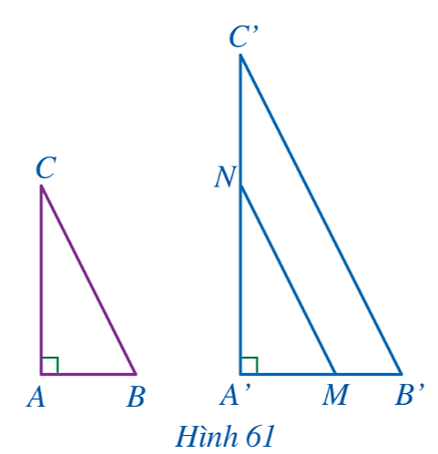
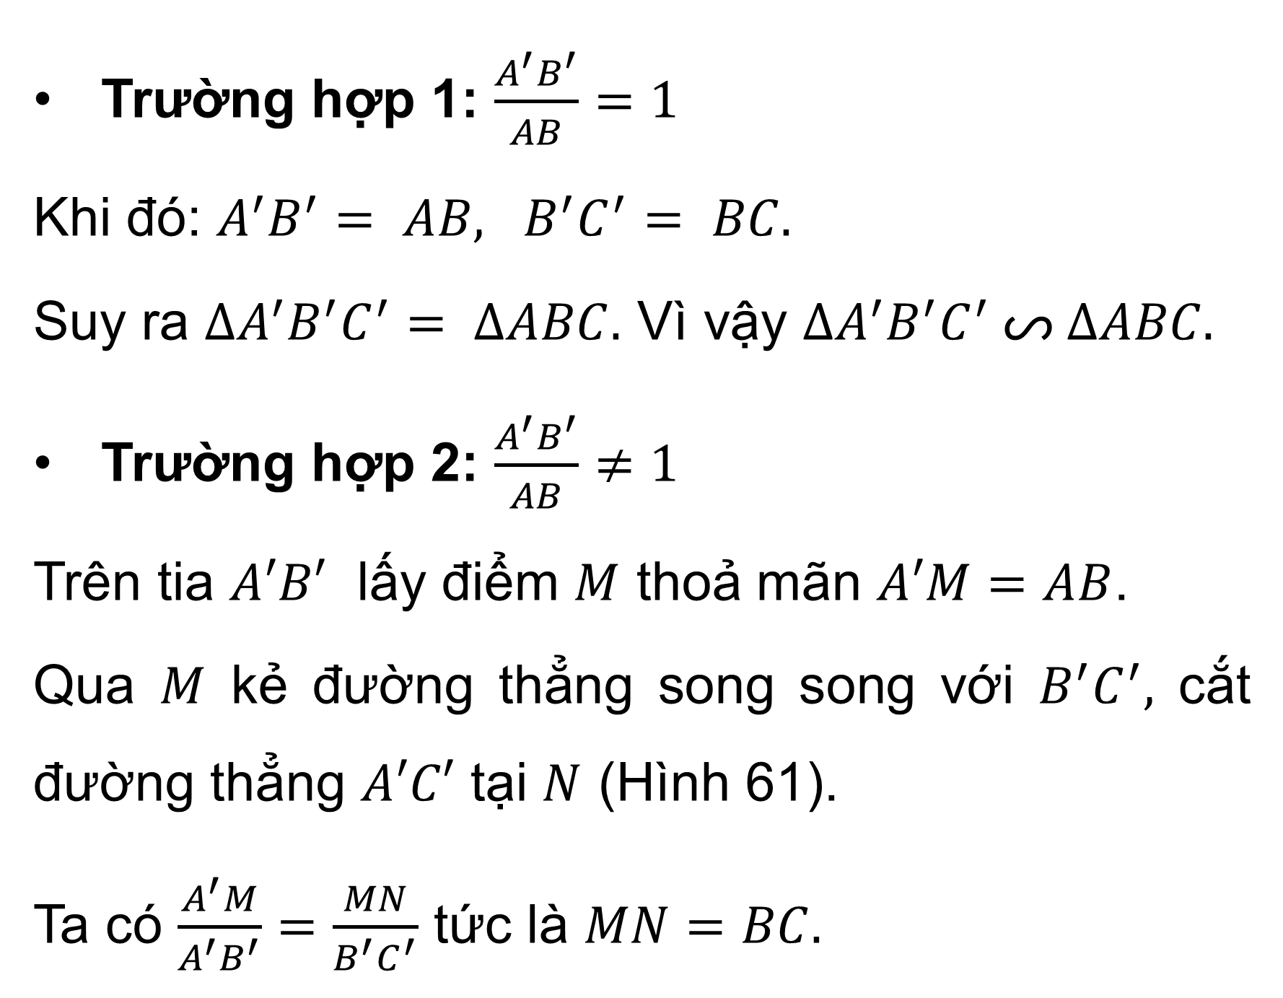
Chứng minh:
Trường hợp 1: $\frac{A^{′}B^{′}}{AB}=1$
Khi đó: $A^{′}B^{′}= AB, B^{′}C^{′}= BC.$
Suy ra $∆A^{′}B^{′}C^{′}= ∆ABC.$ Vì vậy $∆A^{′}B^{′}C^{′} ᔕ ∆ABC.$
Trường hợp 2: $\frac{A^{′}B^{′}}{AB}≠1$
Trên tia $A′B′$ lấy điểm $M$ thoả mãn $A′M=AB$.
Qua $M$ kẻ đường thẳng song song với $B^{′}C^{′},$ cắt đường thẳng $A′C′$ tại $N$ (Hình 61).
Ta có $\frac{A^{′}M}{A^{′}B^{′}}=\frac{MN}{B^{′}C^{′}}$ tức là $MN=BC.$

Slide 19

Chứng minh:
Xét hai tam giác vuông $ABC$ và $A’MN$, ta có
$A^{′}M=AB, MN=BC$ nên $∆A’MN=∆ABC$
Suy ra $∆A’MN ᔕ ∆ABC.$
Vì $MN//B’C’$ nên theo định lí trang 72 ta có
$$∆A’MN ᔕ ∆A’B’C’.$$
Vậy $∆A’B’C’ ᔕ ∆ABC.$

Slide 20
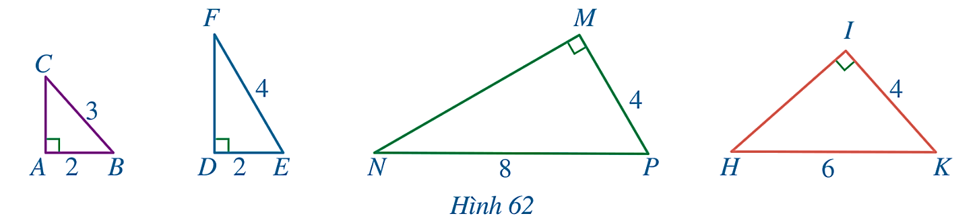
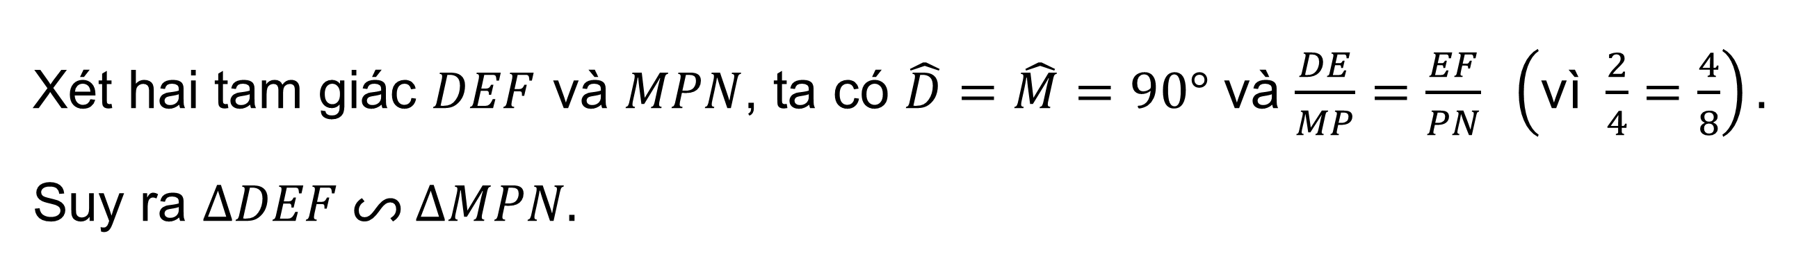
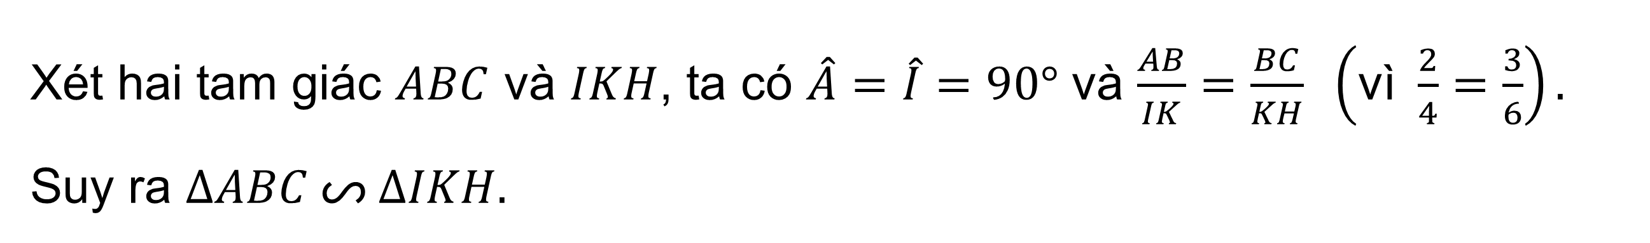
Ví dụ 3: Quan sát Hình 62 và chỉ ra hai cặp tam giác đồng dạng:
Giải
Xét hai tam giác $ABC$ và $IKH$, ta có $\hat{A}=\hat{I}=90°$ và $\frac{AB}{IK}=\frac{BC}{KH} \left(\text{v}\text{ì }\frac{2}{4}=\frac{3}{6}\right).$
Suy ra $∆ABC ᔕ ∆IKH.$
Xét hai tam giác $DEF$ và $MPN$, ta có $\hat{D}=\hat{M}=90°$ và $\frac{DE}{MP}=\frac{EF}{PN} \left(\text{v}\text{ì }\frac{2}{4}=\frac{4}{8}\right).$
Suy ra $∆DEF ᔕ ∆MPN.$

Slide 21
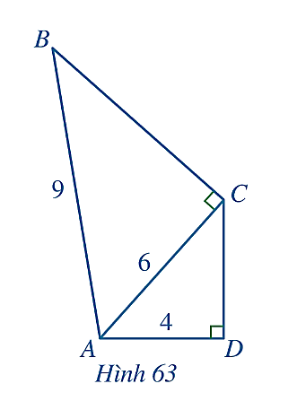



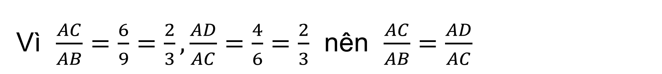
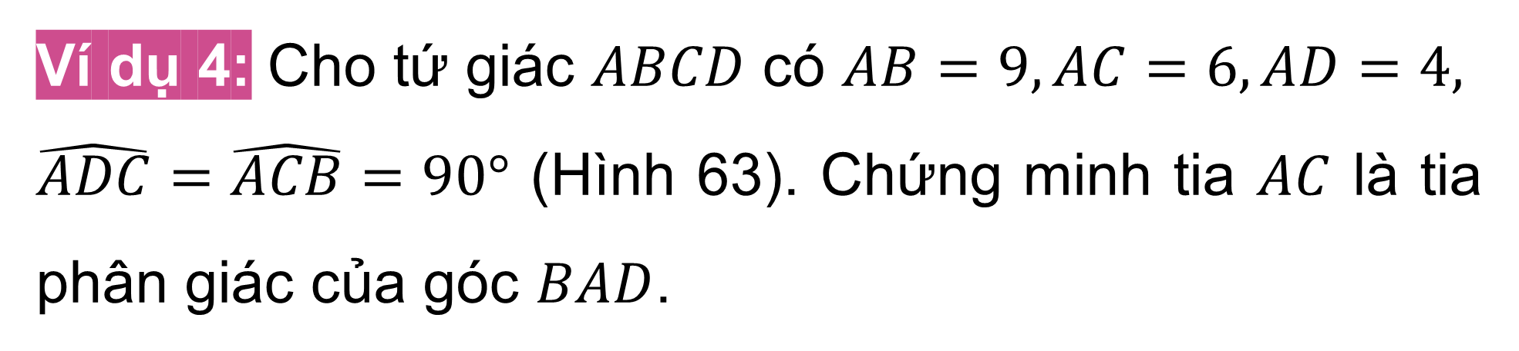
Ví dụ 4: Cho tứ giác $ABCD$ có $AB=9, AC=6, AD=4,$
$\hat{ADC}=\hat{ACB}=90°$ (Hình 63). Chứng minh tia $AC$ là tia phân giác của góc $BAD$.
Giải
Vì $\frac{AC}{AB}=\frac{6}{9}=\frac{2}{3}, \frac{AD}{AC}=\frac{4}{6}=\frac{2}{3}$ nên $\frac{AC}{AB}=\frac{AD}{AC}$
Xét hai tam giác $ADC$ và $ACB$ có $\hat{ADC}=\hat{ACB}=90°$ và $\frac{AC}{AB}=\frac{AD}{AC}$ nên $∆ADC ᔕ ∆ACB.$
Suy ra $\hat{CAD}=\hat{BAC}$
Vậy $AC$ là tia phân giác của góc $BAD$.

Slide 22
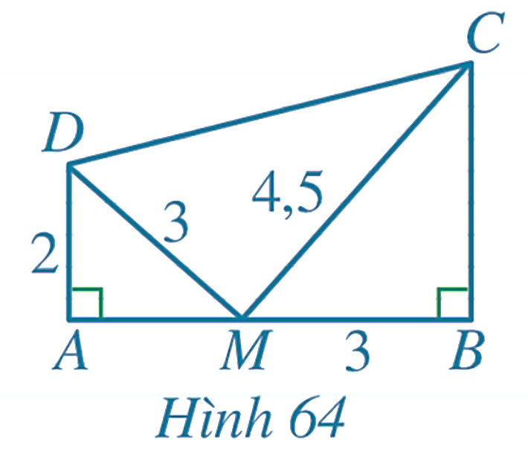


Luyện tập 2
Cho Hình 64, chứng minh tam giác $CDM$ vuông tại $M$.
Giải
Xét hai tam giác vuông $BCM và AMD$, ta có:
$\frac{MB}{AD}=\frac{MC}{DM}$ vì $\left(\frac{3}{2}=\frac{4,5}{3}\right)$
Suy ra: $ΔBCM ᔕ ΔAMD$ (ch-cgv) $⇒\hat{BMC}=\hat{ADM}$ (1)
Mà $\hat{ADM}+\hat{AMD}=90°$ (2)
Từ (1) và (2) suy ra $\hat{AMD}+\hat{BMC}=90°$ (3)
Mà $\hat{AMD}+\hat{DMC}+\hat{BMC}=180°$ (4)
Từ (3) và (4) suy ra $\hat{DMC}=90°$
Suy ra $ΔCDM$ vuông tại $M$ (đpcm)

Slide 23

LUYỆN TẬP

Slide 24


TRÒ CHƠI BÓNG ĐÁ

Slide 25
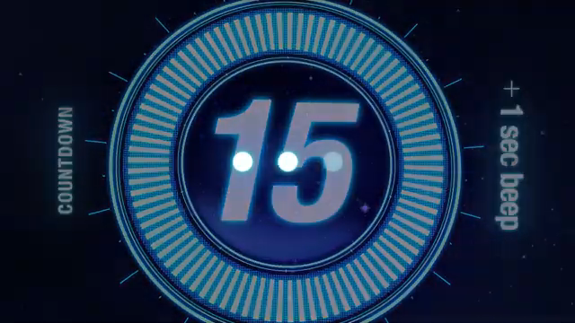
Câu 1. Hai tam giác nào không đồng dạng khi biết độ dài các cạnh của hai tam giác lần lượt là:
ĐÚNG
SAI RỒI
A. 4cm, 5cm, 6cm và 12cm, 15cm, 18cm
B. 3cm, 4cm, 6cm và 9cm, 12cm, 18cm
C. 1,5cm, 2cm, 2cm và 1cm, 1cm, 1cm
D. 14cm, 15cm, 16cm và 7cm, 7,5cm, 8cm
Notes:
Chọn đáp án bằng cách tích trực tiếp vào ô A, B, C, D

Slide 26
Câu 2. Hai tam giác nào không đồng dạng khi biết độ dài các cạnh của hai tam giác lần lượt là:
ĐÚNG
SAI RỒI
A. 2cm, 3cm, 4cm và 10cm, 15cm, 20cm
B. 3cm, 4cm, 6cm và 9cm, 12cm, 16cm
C. 2cm, 2cm, 2cm và 1cm, 1cm, 1cm
D. 14cm, 15cm, 16cm và 7cm, 7,5cm, 8cm
Notes:
Chọn đáp án bằng cách tích trực tiếp vào ô A, B, C, D

Slide 27


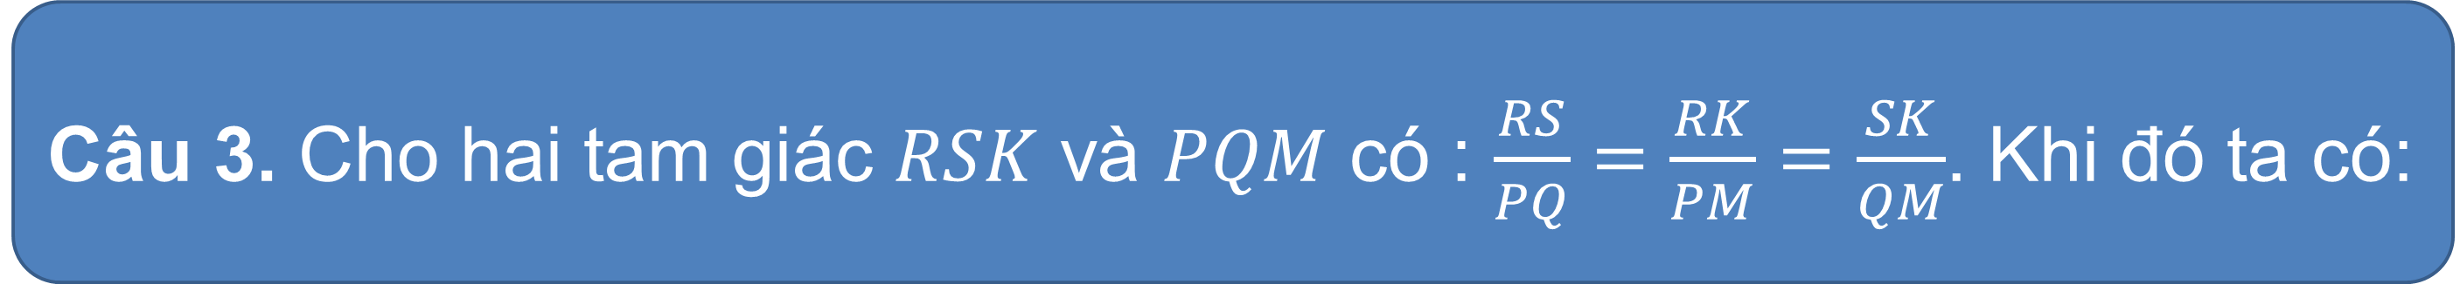


Câu 3. Cho hai tam giác $RSK$ và $PQM$ có : $\frac{RS}{PQ}=\frac{RK}{PM}=\frac{SK}{QM}$. Khi đó ta có:
ĐÚNG
SAI RỒI
A. $∆RSK ᔕ ∆PQM$
B. $∆RSK ᔕ ∆QPM$
C. $∆RSK ᔕ ∆MPQ$
D. $∆RSK ᔕ ∆QMP$
Notes:
Chọn đáp án bằng cách tích trực tiếp vào ô A, B, C, D

Slide 28


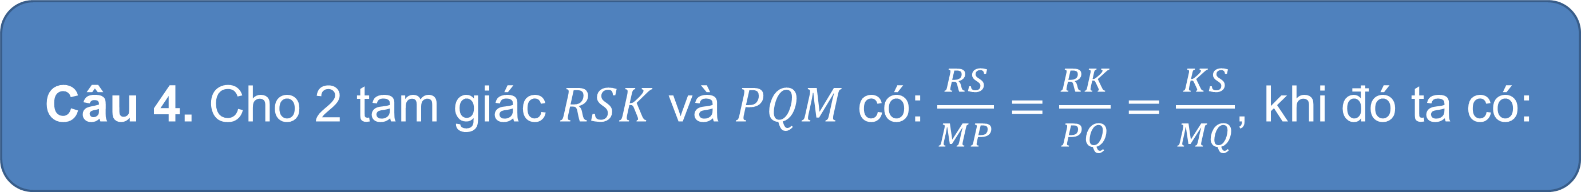


Câu 4. Cho 2 tam giác $RSK$ và $PQM$ có: $\frac{RS}{MP}=\frac{RK}{PQ}=\frac{KS}{MQ}$, khi đó ta có:
ĐÚNG
SAI RỒI
A. $∆RSK ᔕ ∆PQM$
B. $∆RSK ᔕ ∆QPM$
C. $∆RSK ᔕ ∆PMQ$
D. $∆RSK ᔕ ∆QMP$
Notes:
Chọn đáp án bằng cách tích trực tiếp vào ô A, B, C, D

Slide 29
Câu 5. Cho ΔABC đồng dạng với ΔMNP. Biết AB = 5cm, BC = 6cm, MN = 10cm, MP = 5cm. Hãy chọn câu đúng:
ĐÚNG
SAI RỒI
A. NP = 12cm, AC = 2,5cm
B. NP = 2,5cm, AC = 12cm
C. NP = 5cm, AC = 10cm
D. NP = 10cm, AC = 5cm
Notes:
Chọn đáp án bằng cách tích trực tiếp vào ô A, B, C, D

Slide 30
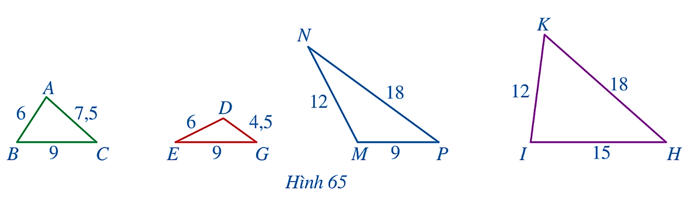

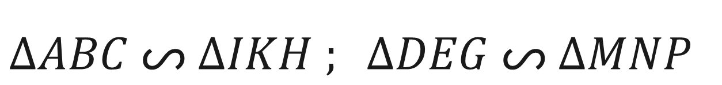
Bài 1 (SGK – tr.78)
Quan sát Hình 65 và chỉ ra những cặp tam giác đồng dạng:
Giải
$∆ABC ᔕ ∆IKH ; ∆DEG ᔕ ∆MNP$

Slide 31

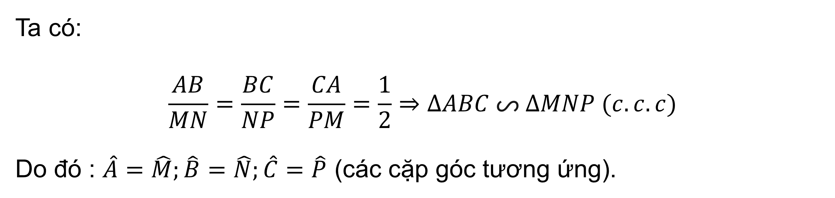

Bài 2 (SGK – tr.78)
Cho hai tam giác $ABC$ và $MNP$ có $AB=2; BC=5; CA=6; MN=4; NP=10; PM=12$. Hãy viết các cặp góc tương ứng bằng nhau của hai tam giác trên và giải thích kết quả.
Giải
Ta có:
$$\frac{AB}{MN}=\frac{BC}{NP}=\frac{CA}{PM}=\frac{1}{2}⇒∆ABC ᔕ ∆MNP (c.c.c)$$
Do đó : $\hat{A}=\hat{M};\hat{B}=\hat{N};\hat{C}=\hat{P}$ (các cặp góc tương ứng).

Slide 32



Bài 4 (SGK – tr.78)
Cho tam giác $ABC$ và điểm $O$ nằm trong tam giác. Các điểm $M, N, P$ lần lượt thuộc tia $OA, OB, OC$sao cho $\frac{OA}{OM}=\frac{OB}{ON}=\frac{OC}{OP}=\frac{2}{3}.$ Chứng minh $∆ABC ᔕ ∆MNP$.
Giải
$∆OMN$ có: $\frac{OA}{OM}=\frac{OB}{ON}=\frac{2}{3}$
$⇒AB$ // $MN$ (định lí Thalès đảo) nên $\frac{AB}{MN}=\frac{2}{3}$
Chứng minh tương tự ta có: $\frac{BC}{NP}=\frac{2}{3}$; $\frac{CA}{PM}=\frac{2}{3}$
Do đó: $\frac{AB}{MN}=\frac{BC}{NP}=\frac{CA}{PM}$
Vậy $∆ABC ᔕ$ $∆MNP$ (c.c.c)

Slide 33
VẬN DỤNG

Slide 34
Bài 3 (SGK – tr.78)
Bác Hùng vẽ bản đồ trong đó dùng ba đỉnh A, B, C của tam giác ABC lần lượt mô tả ba vị trí M, N, P trong thực tiễn. Bác Duy cũng vẽ một bản đồ trong đó dùng ba đỉnh A’, B’, C’ của tam giác A’B’C’ lần lượt mô tả ba vị trí M, N, P đó. Tỉ lệ bản đồ mà bác Hùng và bác Duy vẽ lần lượt là 1 : 1 000 000 và 1 : 1 500 000. Chứng minh ∆A’B’C’ ᔕ ∆ABC và tính tỉ số đồng dạng.

Slide 35

Giải
Vì $∆ABC \text{ᔕ} ∆MNP$; $∆A^{′}B^{′}C^{′}\text{ᔕ} ∆MNP⇒∆A^{′}B^{′}C^{′}\text{ᔕ} ∆ABC$
Ta có: $∆ABC \text{ᔕ} ∆MNP$ theo tỉ số $\frac{1}{1000000}$ nên $\frac{AB}{MN}=\frac{BC}{NP}=\frac{CA}{PM}=\frac{1}{1000000}$
Hay $MN=1 000 000. AB;NP=1 000 000.BC;PM=1 000 000.CA$ (1)
Ta có: $∆A^{′}B^{′}C^{′}\text{ᔕ} ∆MNP$ theo tỉ số $\frac{1}{1500000}$ nên $\frac{A^{′}B^{′}}{MN}=\frac{B^{′}C^{′}}{NP}=\frac{C^{′}A^{′}}{PM}=\frac{1}{1500000}$
Hay $MN=1 500 000.A^{′}B^{′};NP=1 500 000.B^{′}C^{′};PM=1 500 000.C′A′$ (2)
Từ (1)(2) ta có: $1 000 000.AB=1 500 000.A^{′}B^{′}⇒\frac{A^{′}B^{′}}{AB}=\frac{2}{3}$
Tương tự tính được : $\frac{B^{′}C^{′}}{BC}=\frac{2}{3}$ và $\frac{C^{′}A^{′}}{CA}=\frac{2}{3}$
Vậy $∆A^{′}B^{′}C^{′}\text{ᔕ} ∆ABC$ với tỉ số $\frac{2}{3}.$

Slide 36




Bài 5 (SGK – tr.78)
Bạn Hoa vẽ trên giấy một tam giác $ABC$ và đoạn thẳng $MN$ với các kích thước như Hình 66. Bạn Hoa đố bạn Thanh vẽ điểm $P$ thỏa mãn $\hat{PMN}=\hat{ACB};\hat{PNM}=\hat{BAC}$ mà không sử dụng thước đo góc.
Em hãy giúp bạn Thanh sử dụng thước thẳng (có chia khoảng milimét) và compa để vẽ điểm $P$ và giải thích kết quả tìm được.

Slide 37


Giải
Nếu $\hat{PMN}=\hat{ACB}; \hat{PNM}=\hat{BAC}$ thì
$\hat{MPN}=\hat{CBA}$
Ta có: $∆ABC \text{ᔕ} ∆NPM$
Do đó: $\frac{AB}{NP}=\frac{BC}{PM}=\frac{CA}{MN}$ hay $\frac{8}{NP}=\frac{6}{PM}=\frac{3}{4,5}$
Ta có : $\frac{8}{NP}=\frac{3}{4,5}$ nên $NP=12 cm$
$\frac{6}{PM}=\frac{3}{4,5}$ nên $PM=9 cm$
Dùng thước kẻ vẽ hai đoạn thẳng $NP=12 cm;PM=9 cm$ ta được điểm $P$ thỏa mãn đề bài.

Slide 38



Bài 6 (SGK – tr.78)
Cho hình bình hành $ABCD$ và $BMNP$ như ở Hình 67.
Chứng minh: a) $\frac{BM}{BA}=\frac{BP}{BC}$ b) $∆MNP ᔕ ∆CBA$.
Giải
a) $∆ABD$ có $MN$ // $AD$ nên $\frac{BM}{BA}=\frac{BN}{BD}$ (1)
$∆BCD$ có $NP$ // $CD$ nên $\frac{BN}{BD}=\frac{BP}{BC}$ (2)
Từ (1)(2) suy ra : $\frac{BM}{BA}=\frac{BP}{BC}$

Slide 39

Bài 6 (SGK – tr.78)
Cho hình bình hành $ABCD$ và $BMNP$ như ở Hình 67.
Chứng minh: a) $\frac{BM}{BA}=\frac{BP}{BC}$ b) $∆MNP ᔕ ∆CBA$.
Giải
b) Từ câu a) suy ra $MP$ // $AC$ (định lí Thales)
Do đó: $∆PBM\text{ᔕ}∆CBA$ (3)
Ta có: $\frac{PB}{MN}=\frac{BM}{NP}=\frac{MP}{PM}=1⇒∆PBM\text{ᔕ}∆MNP$ (4)
Từ (3)(4) suy ra: $∆MNP\text{ᔕ}∆CBA$.

Slide 40

HƯỚNG DẪN VỀ NHÀ
Ôn tập kiến thức đã học
Hoàn thành bài tập trong SBT
Đọc và chuẩn bị trước Bài 7. Trường hợp đồng dạng thứ hai của tam giác

Slide 41

CẢM ƠN CÁC EM
ĐÃ THAM GIA TIẾT HỌC!

